Slide 1
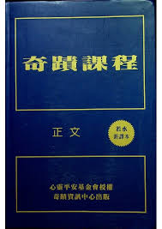

Slide 2
《奇迹课程（正文）》 1.2 启示、时间与奇迹

Slide 3
回顾相关课程内容
1.1 奇迹原则

Slide 4
为什么要学习本课？

Slide 5
主问题：

Slide 6
主问题：
自学、互学、展学

Slide 7
结学
自学、展学

Slide 8
总结

Slide 9
总结
回答开始的问题？
自学、展学

Slide 10
参考资料

Slide 11
扩展资料
无

Slide 12
谢谢

